Slide 1
数据结构与算法 实验2-2
苏淑文 2023.10.7

Slide 2
实验要求
2-2 设计算法实现：
(1) 构造哈夫曼树；
(2) 求解哈夫曼编码。

Slide 3
树的带权路径长度，WPL =∑w_{i} l_{i} ，i=1, …, n
哈夫曼树是WPL最小的二叉树
在哈夫曼树中，权值越大的叶子结点离根结点越近——哈夫曼树的应用依据;

Slide 4
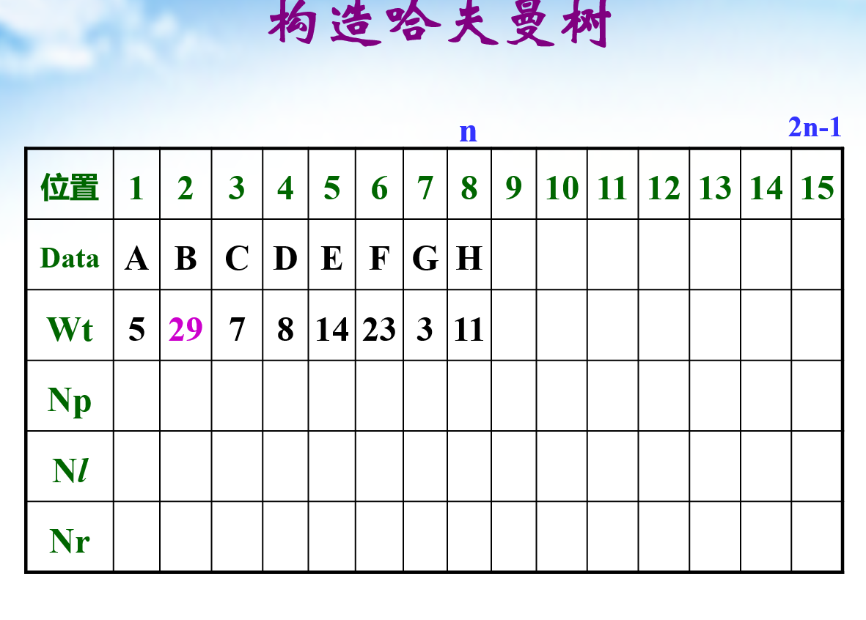
课堂练习
请画出以下权值的八个结点的哈夫曼树
根据哈夫曼树，写出字符A D H结点的编码

Slide 5
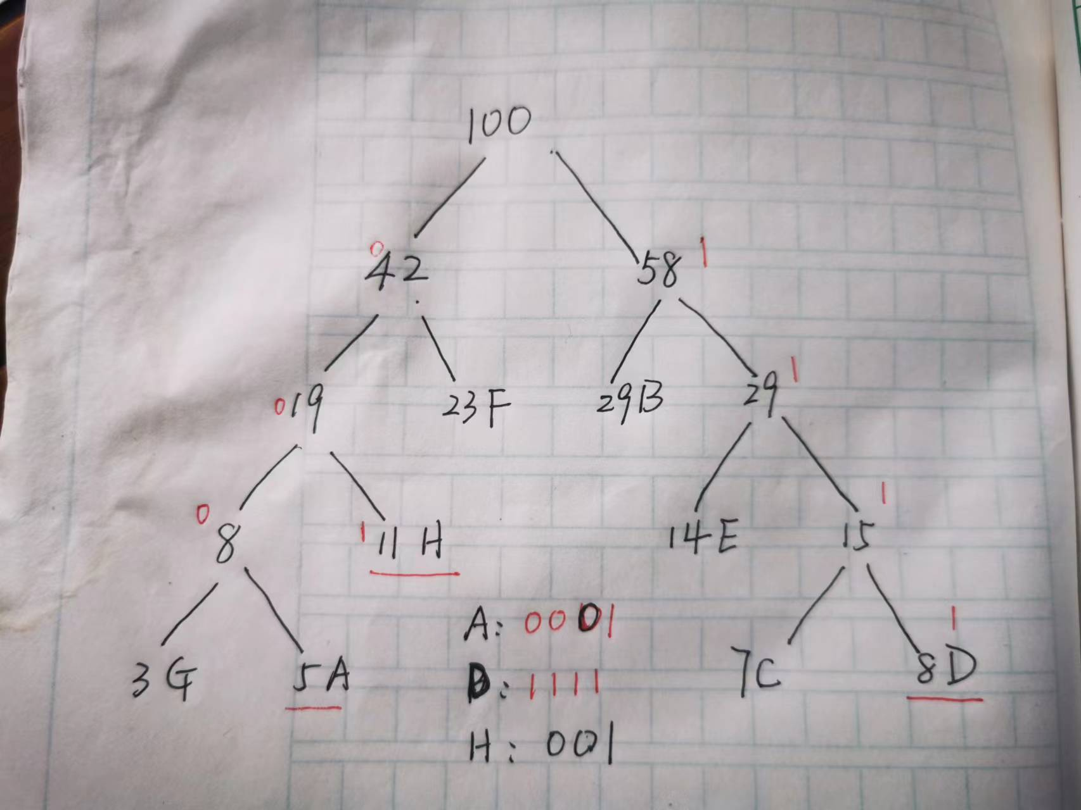

Slide 6
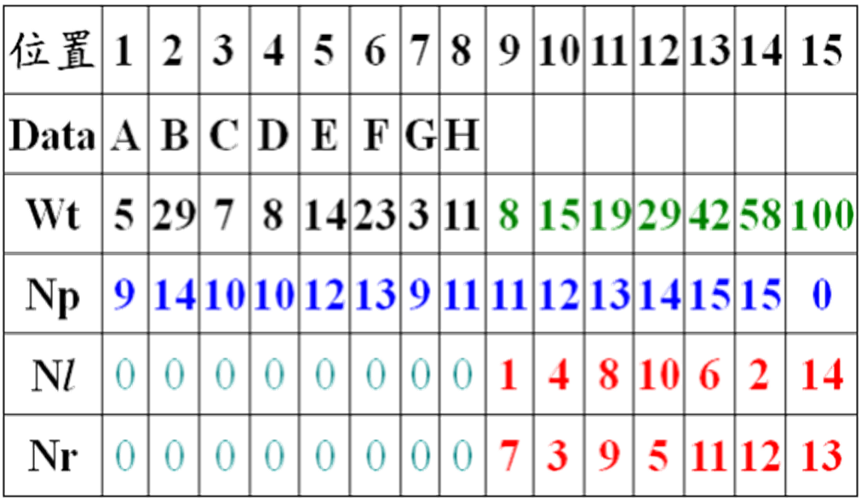

Slide 7
构造哈夫曼树算法
haffman树的存储结构
typedef struct
{ char data; //存放结点的元素值
int Wt; //存放结点的权值
int Np,Nl,Nr; //指向双亲、孩子结点指针
} HTree;
HTree Ht[2*N];

Slide 8
构造哈夫曼树算法
//构造哈夫曼树
void C_HTree(int n)
{ s1=0,s2=0;
for(i=n+1;i<=2*n-1;i++)
{ Select(i,&s1,&s2); //选择2个权值最小的结点
Ht[i].Wt=Ht[s1].Wt+Ht[s2].Wt;
Ht[i].Nl=s1; Ht[i].Nr=s2;
Ht[s1].Np=Ht[s2].Np=i;
}
}

Slide 9
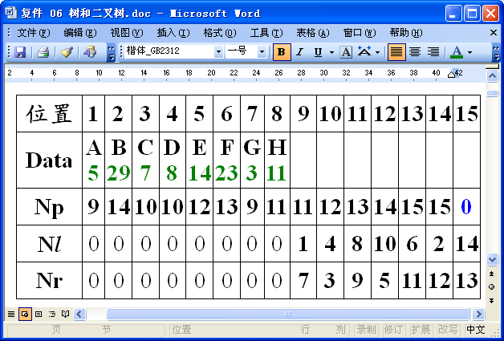
哈夫曼编码
i = 1
...... n
Ａ：0
1
1
1

Slide 10
哈夫曼编码
//从叶子结点到根，逆向求每个叶子结点的哈夫曼编码
void C_HuffCode(int n)
{ char code[N]; //存放当前叶子结点的哈夫曼编码
for(i=1;i<=n;i++)
{ j=i,k=0; //从当前叶子结点开始标示
while(Ht[j].Np>0)
{ if(Ht[Ht[j].Np].Nl==j) code[k++]='0';
else code[k++]=‘1’; //右支为1
j=Ht[j].Np;
}
printf(“\n%c: ”,Ht[i].data); //逆向输出编码
for(j=k-1;j>=0;j--) printf("%c",code[j]);
}
}

Slide 11

提交说明
实验2-1与实验2-2合并打包提交至FTP对应班级的“实验二”目录下，注意不要选错班级和实验目录
实验报告打包文件名统一格式为“十四位学号_姓名_类型”，其中，类型形如“习题一”、“实验二”等
提交截止日期为11月15日
相关要求详见QQ群文件《数据结构与算法实验与作业相关通知.docx》

